Slide 1
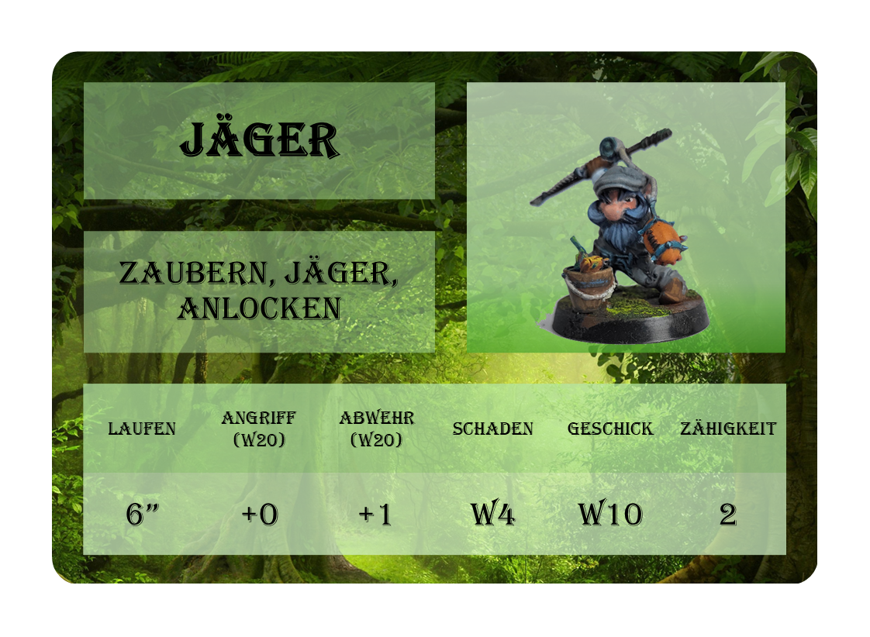




Sammler
Zaubern, Sammler
Laufen
Angriff
Schaden
Block/ Geschick
Zähigkeit
6“
12+
W4
W10
2

Slide 2
Haudegen
Rage
Laufen
Angriff
Schaden
Block/ Geschick
Zähigkeit
6“
8+
W10
W4
1

Slide 3
Werfer
Fernkampf 9“
Laufen
Angriff
Schaden
Block/ Geschick
Zähigkeit
6“
9+
W8
W4
1

Slide 4
Läufer
Agil
Laufen
Angriff
Schaden
Block/ Geschick
Zähigkeit
9“
10+
W6
W6
1

Slide 5
Trickser
Zaubern, Hypnose 9“, Fernkampf 9“
Laufen
Angriff
Schaden
Block/ Geschick
Zähigkeit
6“
11+
W4
W8
2

Slide 6








Charakter | Laufen | Angriff (W20) | Schaden | Geschick | Zähigkeit | Eigenschaften
Sammler | 6“ | 12+ | W4 | W10 | 2 | Zaubern, Sammler
Trickser | 6“ | 11+ | W4 | W8 | 2 | Zaubern, Hypnose 9“, Fernkampf 9“
Läufer | 9“ | 10+ | W6 | W6 | 1 | Agil
Schütze/Werfer | 6“ | 9+ | W8 | W4 | 1 | Fernkampf 9“
Haudegen | 6“ | 8+ | W10 | W4 | 1 | Rage
Zauber wirken
W12
Hypnotisieren
Frei | Hypnotisiert
4+ | 6+
Sammeln
Frei | Hypnotisiert
5+ | 4+
Gegenschlag
Wenn Angreifer natürliche 1 wirft
Im Nahkampf befindliches Modell verlässt den Kampf
Im Nahkampf mit einem gegnerischen Modell darf man Ja / Nein
Angreifen | Sammeln | Rennen | Kampf verlassen | Rage | Fernkampf | Hypnotisieren

